Slide 3
课时作业2 匀变速直线运动的规律

Slide 4
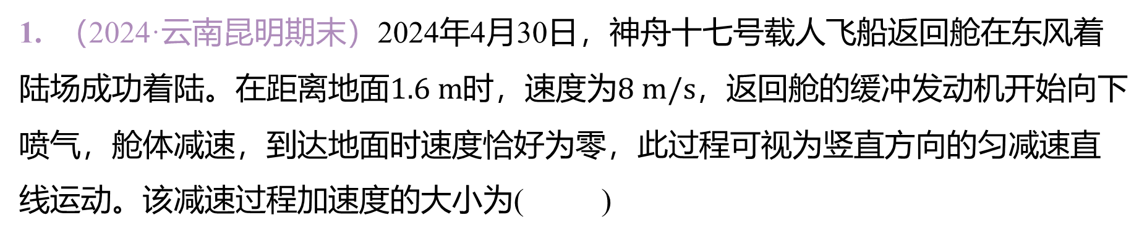
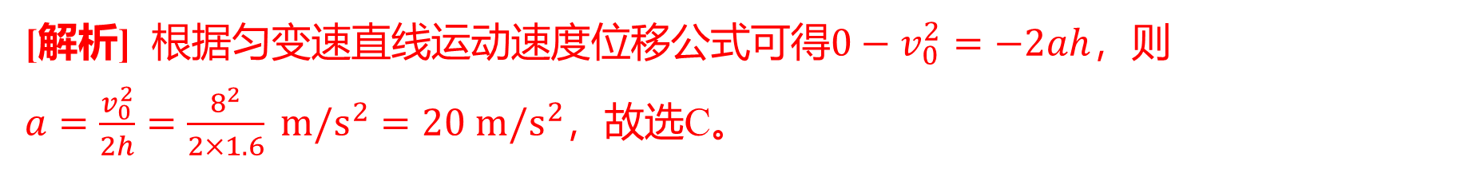
基础达标练
1. （2024·云南昆明期末）2024年4月30日，神舟十七号载人飞船返回舱在东风着
陆场成功着陆。在距离地面$1.6 m$时，速度为$8 m/s$ ，返回舱的缓冲发动机开始向下
喷气，舱体减速，到达地面时速度恰好为零，此过程可视为竖直方向的匀减速直
线运动。该减速过程加速度的大小为( )
C
A. $5 m/s^{2}$ B. $10 m/s^{2}$ C. $20 m/s^{2}$ D. $40 m/s^{2}$
[解析] 根据匀变速直线运动速度位移公式可得$0−v_{0}^{2}=−2ah$ ，则
$a=\frac{v_{0}^{2}}{2h}=\frac{8^{2}}{2×1.6} m/s^{2}=20 m/s^{2}$ ，故选C。

Slide 5
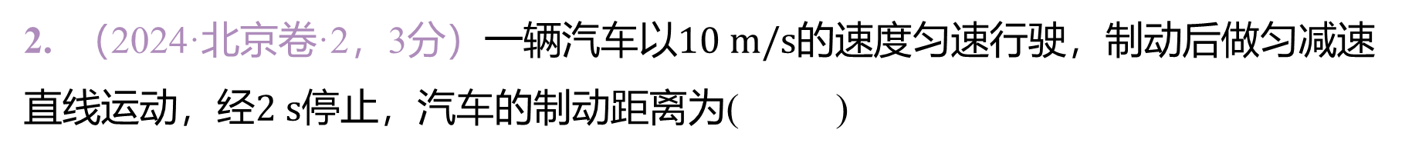
2. （2024·北京卷·2，3分）一辆汽车以$10 m/s$ 的速度匀速行驶，制动后做匀减速
直线运动，经$2 s$ 停止，汽车的制动距离为( )
B
A. $5 m$ B. $10 m$ C. $20 m$ D. $30 m$
[解析] 汽车做末速度为零的匀减速直线运动，则有$x=\frac{v_{0}+v}{2}t=10 m$ ，故选B。

Slide 6
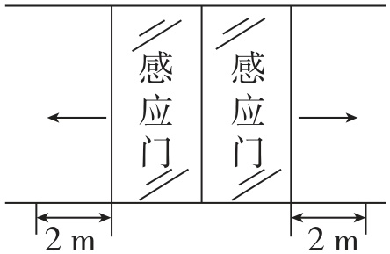
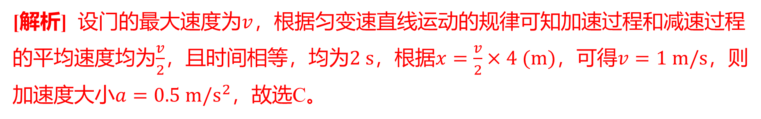
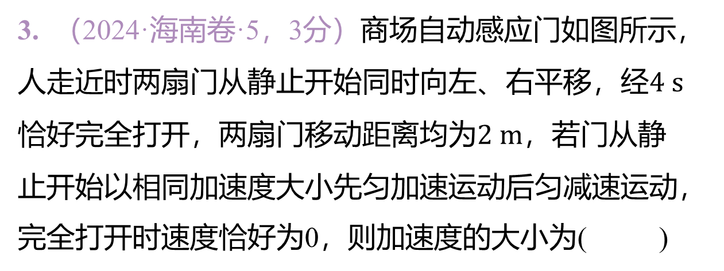
3. （2024·海南卷·5，3分）商场自动感应门如图所示，
人走近时两扇门从静止开始同时向左、右平移，经$4 s$
恰好完全打开，两扇门移动距离均为$2 m$ ，若门从静
止开始以相同加速度大小先匀加速运动后匀减速运动，
完全打开时速度恰好为0，则加速度的大小为( )
C
A. $1.25 m/s^{2}$ B. $1 m/s^{2}$ C. $0.5 m/s^{2}$ D. $0.25 m/s^{2}$
[解析] 设门的最大速度为$v$ ，根据匀变速直线运动的规律可知加速过程和减速过程
的平均速度均为$\frac{v}{2}$，且时间相等，均为$2 s$，根据$x=\frac{v}{2}×4 (m)$，可得$v=1 m/s$ ，则
加速度大小$a=0.5 m/s^{2}$ ，故选C。

Slide 7
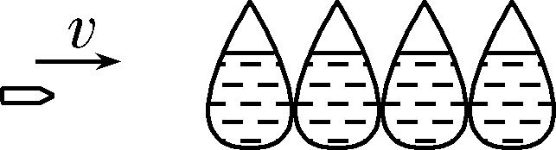
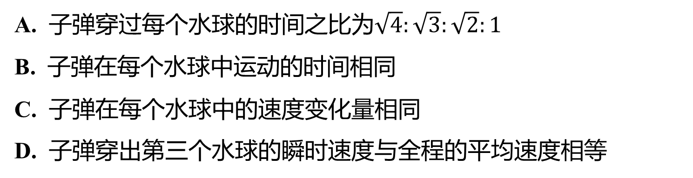
4. （2024·广东深圳模拟）几个水球可以挡住子弹？某实验证实：四个水球就足够！
四个完全相同的水球紧挨在一起水平排列，子弹在水球中沿水平方向做匀变速直
线运动，恰好能穿出第四个水球，则可以判定（不考虑竖直方向的运动）( )
D
A. 子弹穿过每个水球的时间之比为$\sqrt{4}:\sqrt{3}:\sqrt{2}:1$
B. 子弹在每个水球中运动的时间相同
C. 子弹在每个水球中的速度变化量相同
D. 子弹穿出第三个水球的瞬时速度与全程的平均速度相等

Slide 8
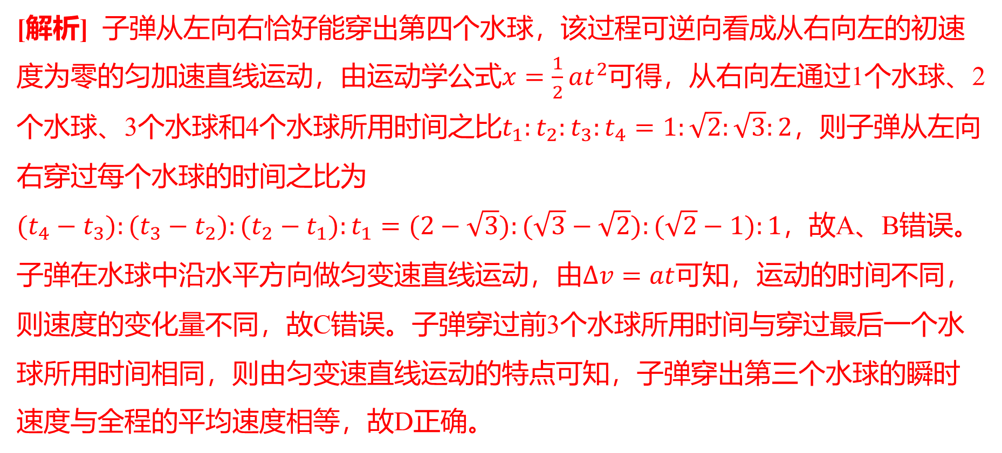
[解析] 子弹从左向右恰好能穿出第四个水球，该过程可逆向看成从右向左的初速
度为零的匀加速直线运动，由运动学公式$x=\frac{1}{2}at^{2}$ 可得，从右向左通过1个水球、2
个水球、3个水球和4个水球所用时间之比$t_{1}:t_{2}:t_{3}:t_{4}=1:\sqrt{2}:\sqrt{3}:2$ ，则子弹从左向
右穿过每个水球的时间之比为
$(t_{4}−t_{3}):(t_{3}−t_{2}):(t_{2}−t_{1}):t_{1}=(2−\sqrt{3}):(\sqrt{3}−\sqrt{2}):(\sqrt{2}−1):1$ ，故A、B错误。
子弹在水球中沿水平方向做匀变速直线运动，由$Δv=at$ 可知，运动的时间不同，
则速度的变化量不同，故C错误。子弹穿过前3个水球所用时间与穿过最后一个水
球所用时间相同，则由匀变速直线运动的特点可知，子弹穿出第三个水球的瞬时
速度与全程的平均速度相等，故D正确。

Slide 9
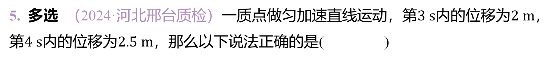
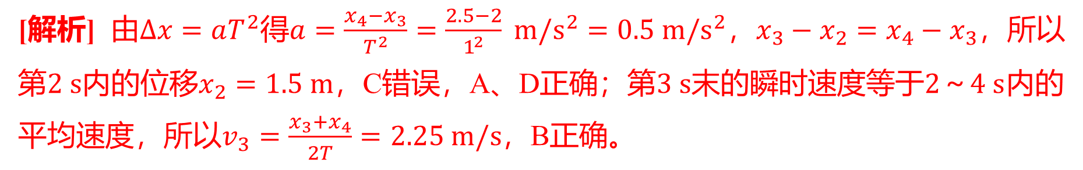
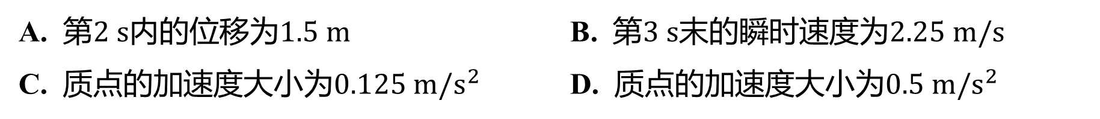
5. 多选 （2024·河北邢台质检）一质点做匀加速直线运动，第$3 s$内的位移为$2 m$ ，
第$4 s$内的位移为$2.5 m$ ，那么以下说法正确的是( )
ABD
A. 第$2 s$内的位移为$1.5 m$ B. 第$3 s$末的瞬时速度为$2.25 m/s$
C. 质点的加速度大小为$0.125 m/s^{2}$ D. 质点的加速度大小为$0.5 m/s^{2}$
[解析] 由$Δx=aT^{2}$得$a=\frac{x_{4}−x_{3}}{T^{2}}=\frac{2.5−2}{1^{2}} m/s^{2}=0.5 m/s^{2}$，$x_{3}−x_{2}=x_{4}−x_{3}$ ，所以
第$2 s$内的位移$x_{2}=1.5 m$，C错误，A、D正确；第$3 s$末的瞬时速度等于$2～4 s$ 内的
平均速度，所以$v_{3}=\frac{x_{3}+x_{4}}{2T}=2.25 m/s$ ，B正确。

Slide 10
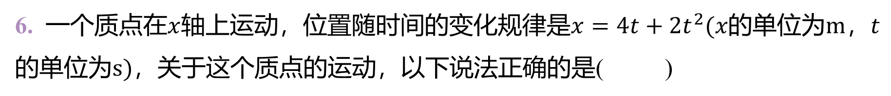
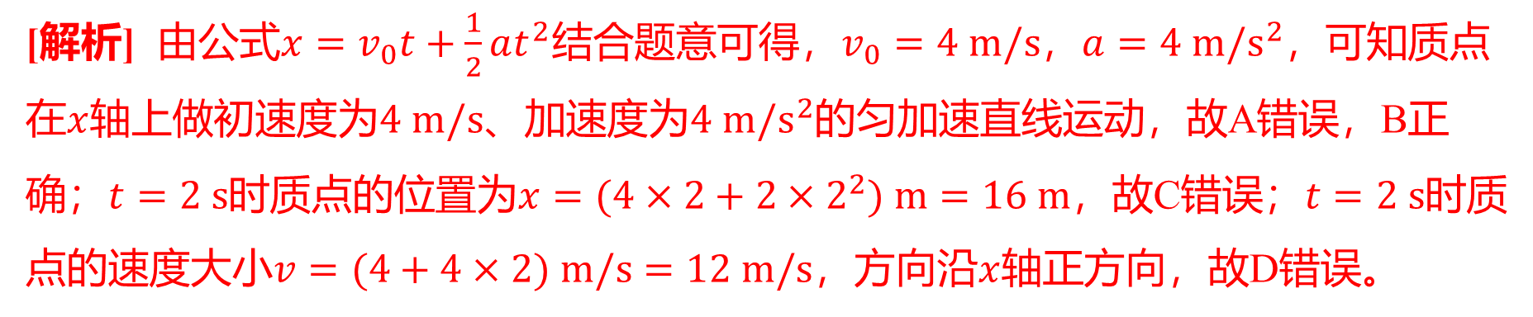
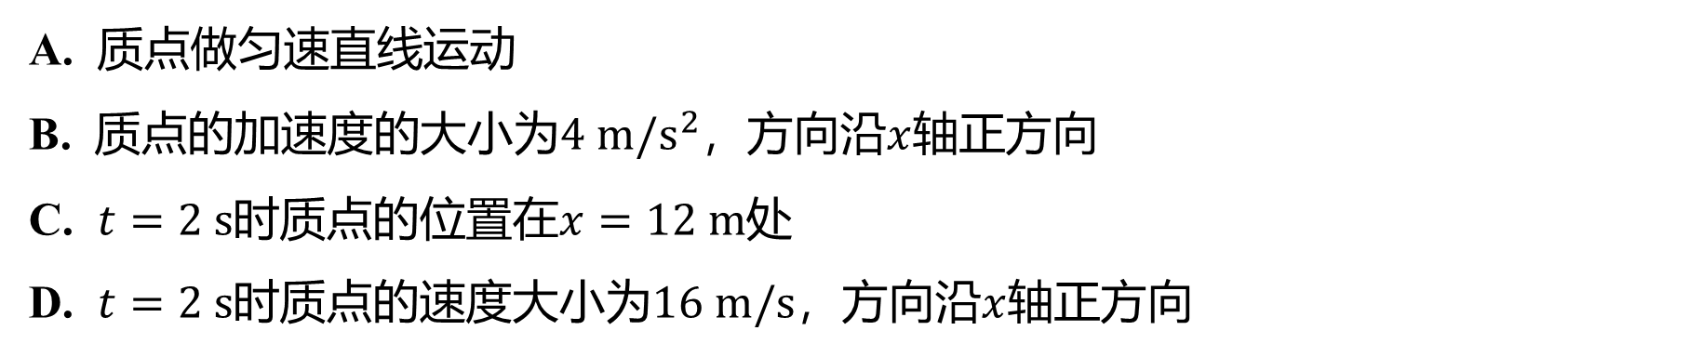
6. 一个质点在$x$轴上运动，位置随时间的变化规律是$x=4t+2t^{2}(x$的单位为$m$，$t$
的单位为$s)$ ，关于这个质点的运动，以下说法正确的是( )
B
A. 质点做匀速直线运动
B. 质点的加速度的大小为$4 m/s^{2}$，方向沿$x$ 轴正方向
C. $t=2 s$时质点的位置在$x=12 m$ 处
D. $t=2 s$时质点的速度大小为$16 m/s$，方向沿$x$ 轴正方向
[解析] 由公式$x=v_{0}t+\frac{1}{2}at^{2}$结合题意可得，$v_{0}=4 m/s$，$a=4 m/s^{2}$ ，可知质点
在$x$轴上做初速度为$4 m/s$、加速度为$4 m/s^{2}$ 的匀加速直线运动，故A错误，B正
确；$t=2 s$时质点的位置为$x=(4×2+2×2^{2}) m=16 m$，故C错误；$t=2 s$ 时质
点的速度大小$v=(4+4×2) m/s=12 m/s$，方向沿$x$ 轴正方向，故D错误。

Slide 11
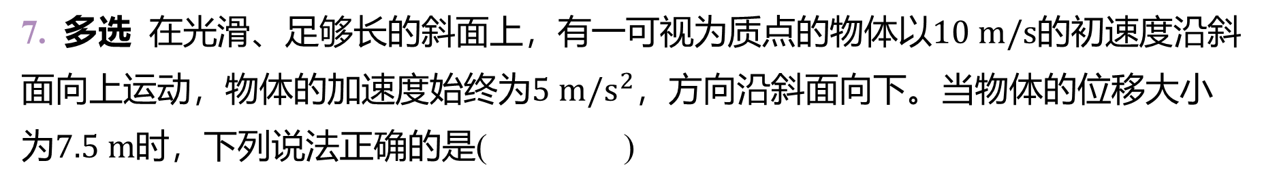
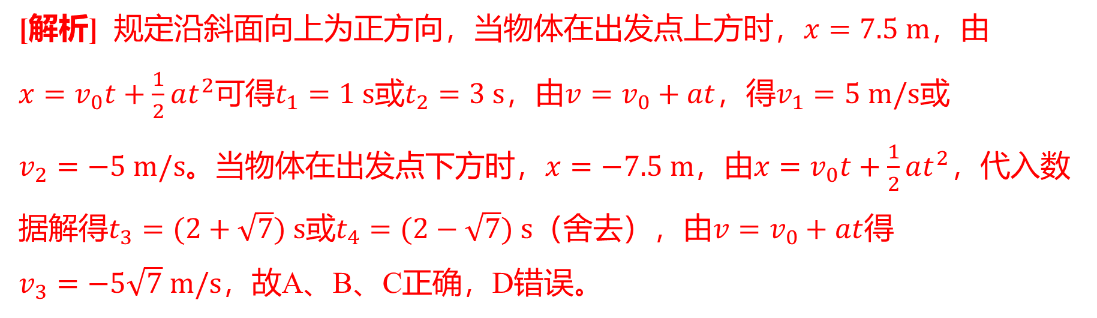
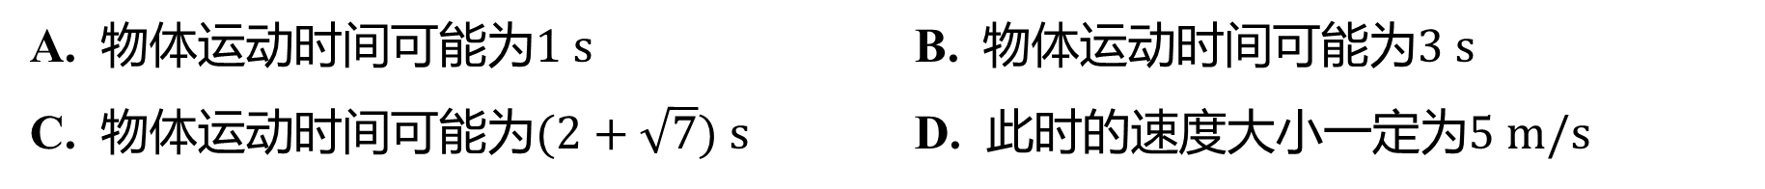
7. 多选 在光滑、足够长的斜面上，有一可视为质点的物体以$10 m/s$ 的初速度沿斜
面向上运动，物体的加速度始终为$5 m/s^{2}$ ，方向沿斜面向下。当物体的位移大小
为$7.5 m$ 时，下列说法正确的是( )
ABC
A. 物体运动时间可能为$1 s$ B. 物体运动时间可能为$3 s$
C. 物体运动时间可能为$(2+\sqrt{7}) s$ D. 此时的速度大小一定为$5 m/s$
[解析] 规定沿斜面向上为正方向，当物体在出发点上方时，$x=7.5 m$ ，由
$x=v_{0}t+\frac{1}{2}at^{2}$可得$t_{1}=1 s$或$t_{2}=3 s$，由$v=v_{0}+at$，得$v_{1}=5 m/s$ 或
$v_{2}=−5 m/s$。当物体在出发点下方时，$x=−7.5 m$，由$x=v_{0}t+\frac{1}{2}at^{2}$ ，代入数
据解得$t_{3}=(2+\sqrt{7}) s$或$t_{4}=(2−\sqrt{7}) s$（舍去），由$v=v_{0}+at$ 得
$v_{3}=−5\sqrt{7} m/s$ ，故A、B、C正确，D错误。

Slide 12
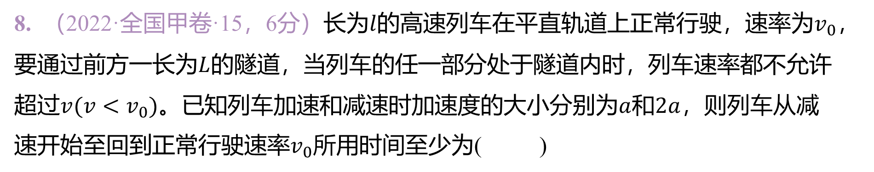
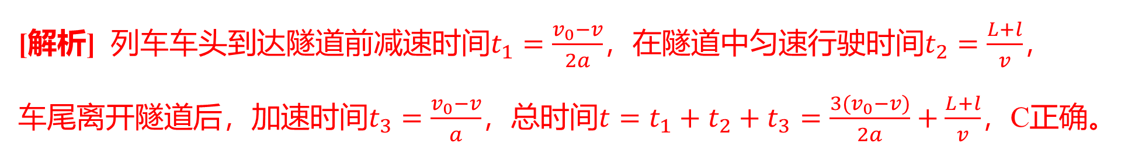
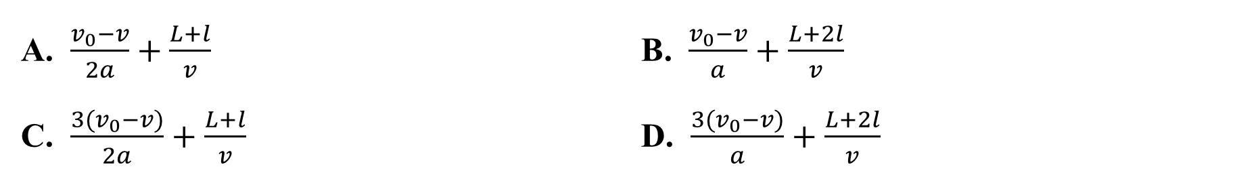
能力强化练
8. （2022·全国甲卷·15，6分）长为$l$的高速列车在平直轨道上正常行驶，速率为$v_{0}$ ，
要通过前方一长为$L$ 的隧道，当列车的任一部分处于隧道内时，列车速率都不允许
超过$v(v<v_{0})$。已知列车加速和减速时加速度的大小分别为$a$和$2a$ ，则列车从减
速开始至回到正常行驶速率$v_{0}$ 所用时间至少为( )
C
A. $\frac{v_{0}−v}{2a}+\frac{L+l}{v}$ B. $\frac{v_{0}−v}{a}+\frac{L+2l}{v}$
C. $\frac{3(v_{0}−v)}{2a}+\frac{L+l}{v}$ D. $\frac{3(v_{0}−v)}{a}+\frac{L+2l}{v}$
[解析] 列车车头到达隧道前减速时间$t_{1}=\frac{v_{0}−v}{2a}$，在隧道中匀速行驶时间$t_{2}=\frac{L+l}{v}$ ，
车尾离开隧道后，加速时间$t_{3}=\frac{v_{0}−v}{a}$，总时间$t=t_{1}+t_{2}+t_{3}=\frac{3(v_{0}−v)}{2a}+\frac{L+l}{v}$ ，C正确。

Slide 13
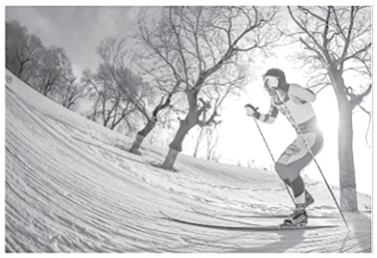
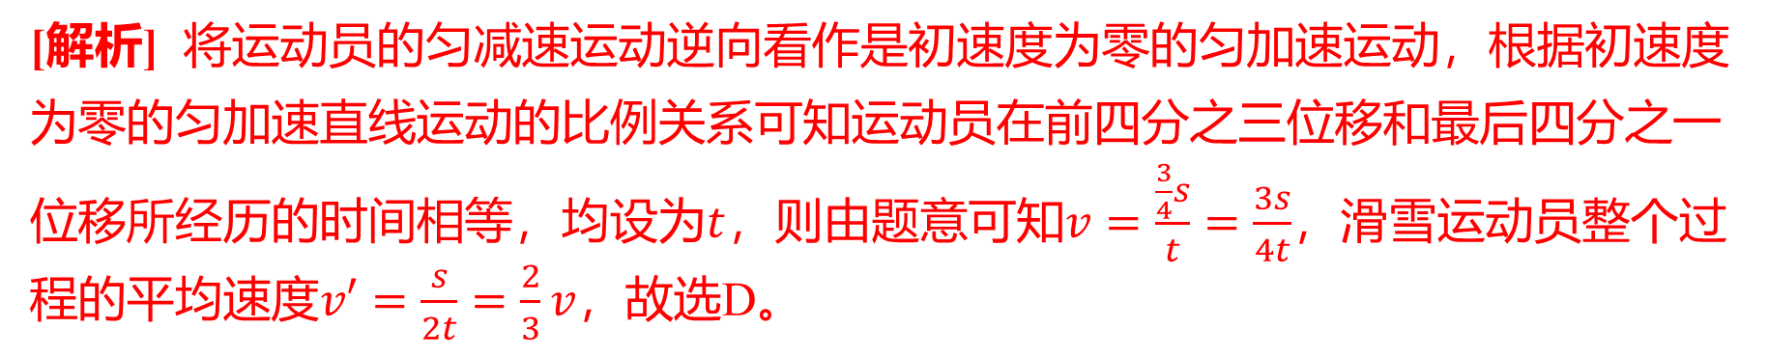
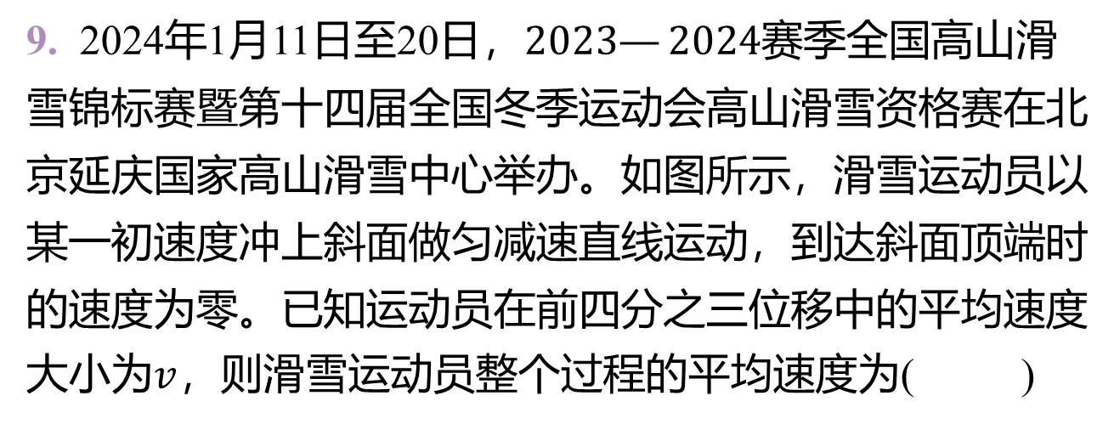
9. 2024年1月11日至20日，$2023—2024$ 赛季全国高山滑
雪锦标赛暨第十四届全国冬季运动会高山滑雪资格赛在北
京延庆国家高山滑雪中心举办。如图所示，滑雪运动员以
某一初速度冲上斜面做匀减速直线运动，到达斜面顶端时
的速度为零。已知运动员在前四分之三位移中的平均速度
大小为$v$ ，则滑雪运动员整个过程的平均速度为( )
D
A. $\frac{v}{2}$ B. $\frac{\sqrt{2}v}{2}$ C. $\frac{v}{3}$ D. $\frac{2v}{3}$
[解析] 将运动员的匀减速运动逆向看作是初速度为零的匀加速运动，根据初速度
为零的匀加速直线运动的比例关系可知运动员在前四分之三位移和最后四分之一
位移所经历的时间相等，均设为$t$，则由题意可知$v=\frac{\frac{3}{4}s}{t}=\frac{3s}{4t}$ ，滑雪运动员整个过
程的平均速度$v′=\frac{s}{2t}=\frac{2}{3}v$ ，故选D。

Slide 14
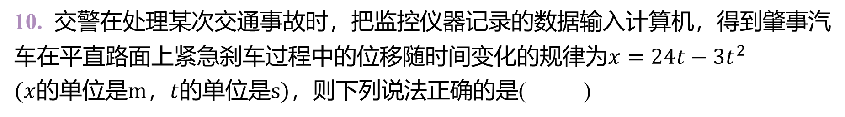
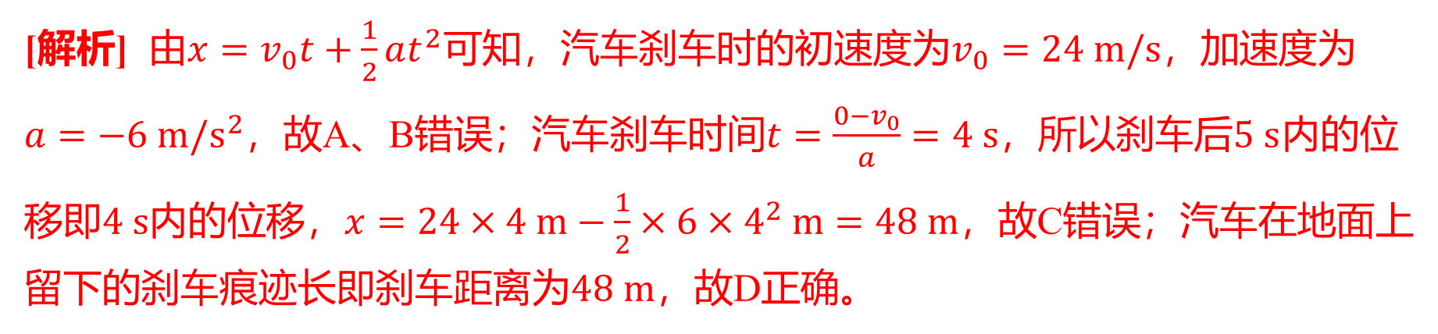
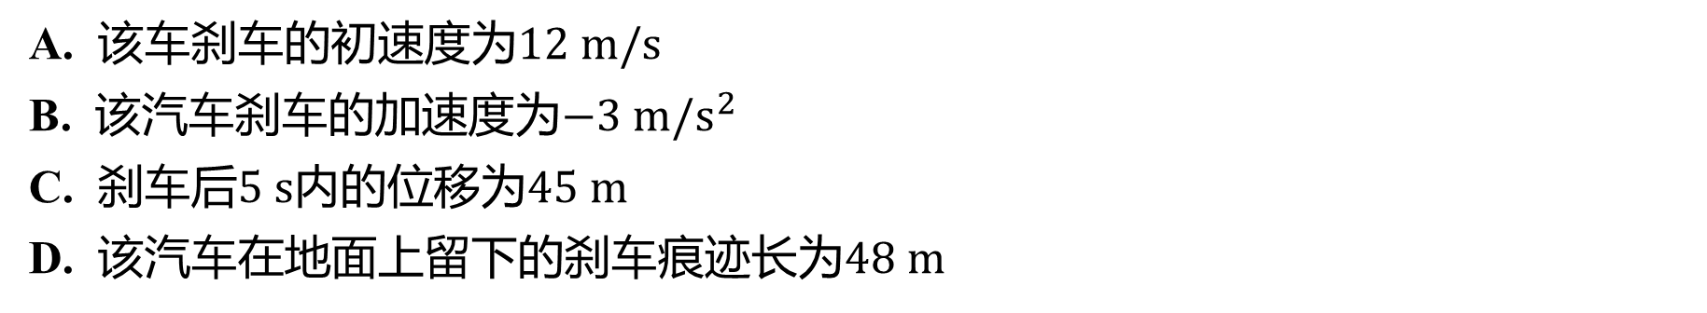
10. 交警在处理某次交通事故时，把监控仪器记录的数据输入计算机，得到肇事汽
车在平直路面上紧急刹车过程中的位移随时间变化的规律为 $x=24t−3t^{2}$
$(x$的单位是$m$，$t$的单位是$s)$ ，则下列说法正确的是( )
D
A. 该车刹车的初速度为$12 m/s$
B. 该汽车刹车的加速度为$−3 m/s^{2}$
C. 刹车后$5 s$内的位移为$45 m$
D. 该汽车在地面上留下的刹车痕迹长为$48 m$
[解析] 由$x=v_{0}t+\frac{1}{2}at^{2}$可知，汽车刹车时的初速度为$v_{0}=24 m/s$ ，加速度为
$a=−6 m/s^{2}$，故A、B错误；汽车刹车时间$t=\frac{0−v_{0}}{a}=4 s$，所以刹车后$5 s$ 内的位
移即$4 s$内的位移，$x=24×4 m−\frac{1}{2}×6×4^{2} m=48 m$ ，故C错误；汽车在地面上
留下的刹车痕迹长即刹车距离为$48 m$ ，故D正确。

Slide 15
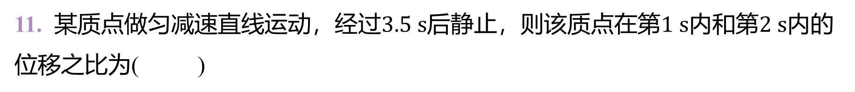
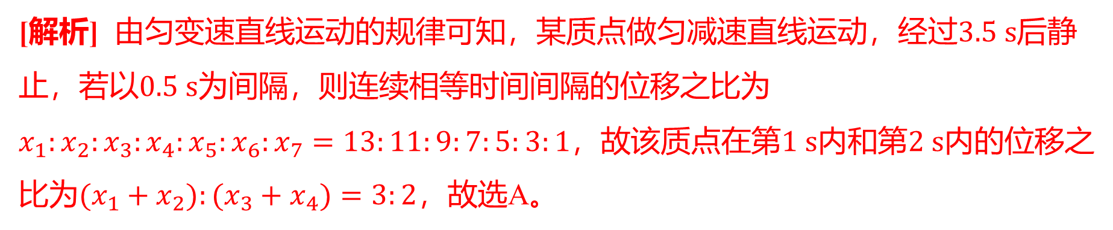
11. 某质点做匀减速直线运动，经过$3.5 s$后静止，则该质点在第$1 s$内和第$2 s$ 内的
位移之比为( )
A
A. $3:2$ B. $5:3$ C. $3:1$ D. $2:1$
[解析] 由匀变速直线运动的规律可知，某质点做匀减速直线运动，经过$3.5 s$ 后静
止，若以$0.5 s$ 为间隔，则连续相等时间间隔的位移之比为
$x_{1}:x_{2}:x_{3}:x_{4}:x_{5}:x_{6}:x_{7}=13:11:9:7:5:3:1$，故该质点在第$1 s$内和第$2 s$ 内的位移之
比为$(x_{1}+x_{2}):(x_{3}+x_{4})=3:2$ ，故选A。

Slide 16
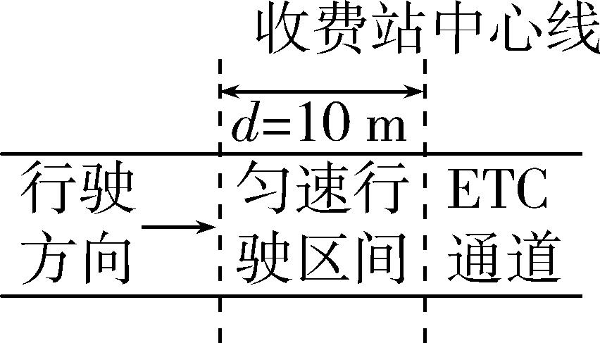
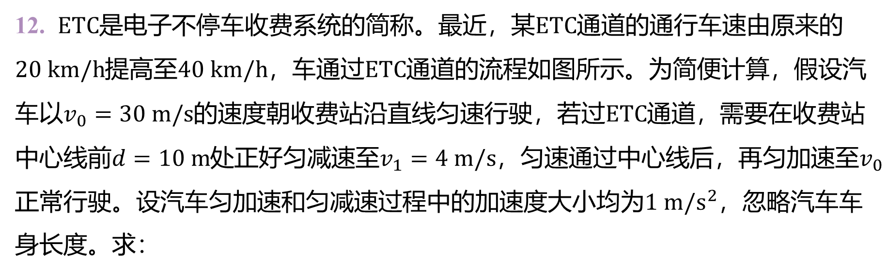
12. $ETC$是电子不停车收费系统的简称。最近，某$ETC$ 通道的通行车速由原来的
$20 km/h$提高至$40 km/h$，车通过$ETC$ 通道的流程如图所示。为简便计算，假设汽
车以$v_{0}=30 m/s$的速度朝收费站沿直线匀速行驶，若过$ETC$ 通道，需要在收费站
中心线前$d=10 m$处正好匀减速至$v_{1}=4 m/s$，匀速通过中心线后，再匀加速至$v_{0}$
正常行驶。设汽车匀加速和匀减速过程中的加速度大小均为$1 m/s^{2}$ ，忽略汽车车
身长度。求：

Slide 17
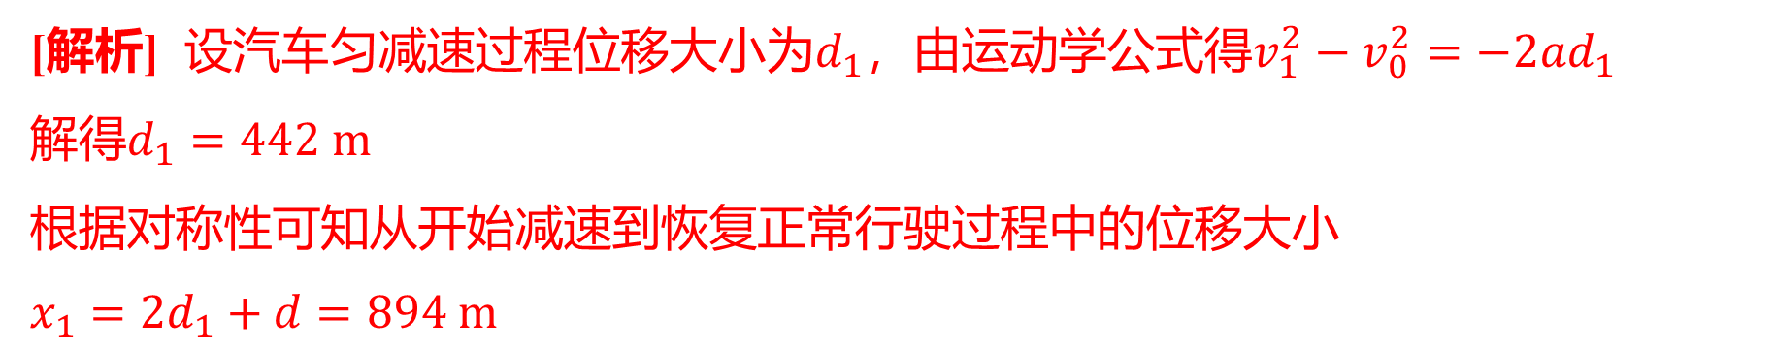
（1） 汽车过$ETC$ 通道时，从开始减速到恢复正常行驶过程中的位移大小；
[答案] $894 m$
[解析] 设汽车匀减速过程位移大小为$d_{1}$，由运动学公式得$v_{1}^{2}−v_{0}^{2}=−2ad_{1}$
解得$d_{1}=442 m$
根据对称性可知从开始减速到恢复正常行驶过程中的位移大小
$x_{1}=2d_{1}+d=894 m$

Slide 18
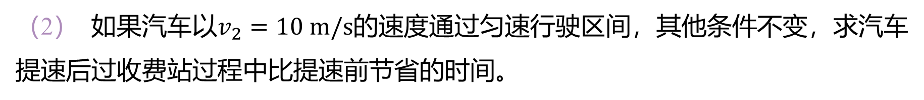
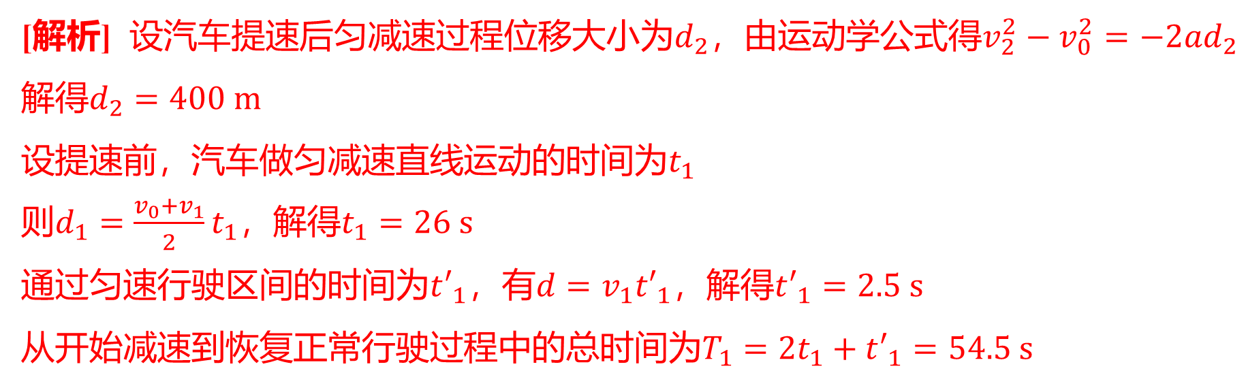
（2） 如果汽车以$v_{2}=10 m/s$ 的速度通过匀速行驶区间，其他条件不变，求汽车
提速后过收费站过程中比提速前节省的时间。
[答案] $10.7 s$
[解析] 设汽车提速后匀减速过程位移大小为$d_{2}$，由运动学公式得$v_{2}^{2}−v_{0}^{2}=−2ad_{2}$
解得$d_{2}=400 m$
设提速前，汽车做匀减速直线运动的时间为$t_{1}$
则$d_{1}=\frac{v_{0}+v_{1}}{2}t_{1}$，解得$t_{1}=26 s$
通过匀速行驶区间的时间为$t′_{1}$，有$d=v_{1}t′_{1}$，解得$t′_{1}=2.5 s$
从开始减速到恢复正常行驶过程中的总时间为$T_{1}=2t_{1}+t′_{1}=54.5 s$

Slide 19
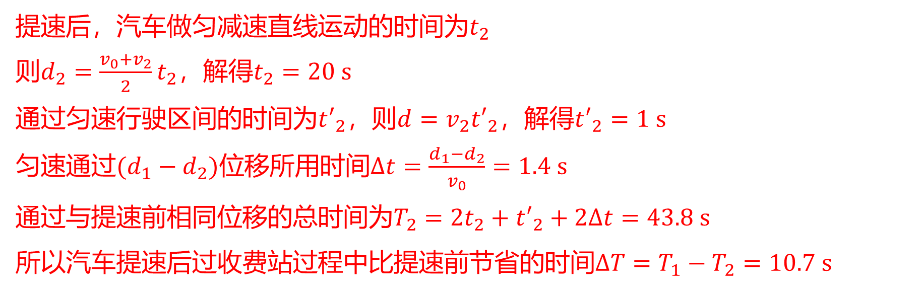
提速后，汽车做匀减速直线运动的时间为$t_{2}$
则$d_{2}=\frac{v_{0}+v_{2}}{2}t_{2}$，解得$t_{2}=20 s$
通过匀速行驶区间的时间为$t′_{2}$，则$d=v_{2}t′_{2}$，解得$t′_{2}=1 s$
匀速通过$(d_{1}−d_{2})$位移所用时间$Δt=\frac{d_{1}−d_{2}}{v_{0}}=1.4 s$
通过与提速前相同位移的总时间为$T_{2}=2t_{2}+t′_{2}+2Δt=43.8 s$
所以汽车提速后过收费站过程中比提速前节省的时间$ΔT=T_{1}−T_{2}=10.7 s$

Slide 20
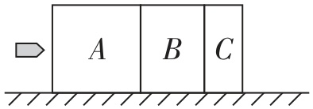
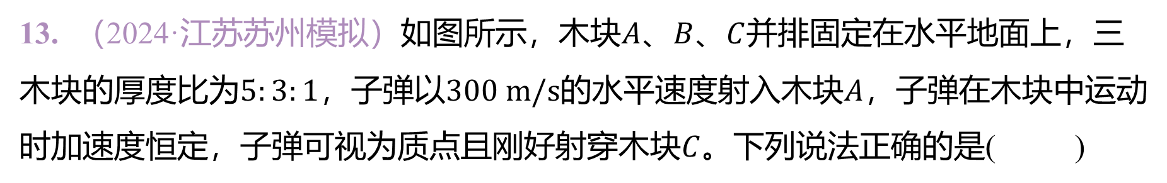
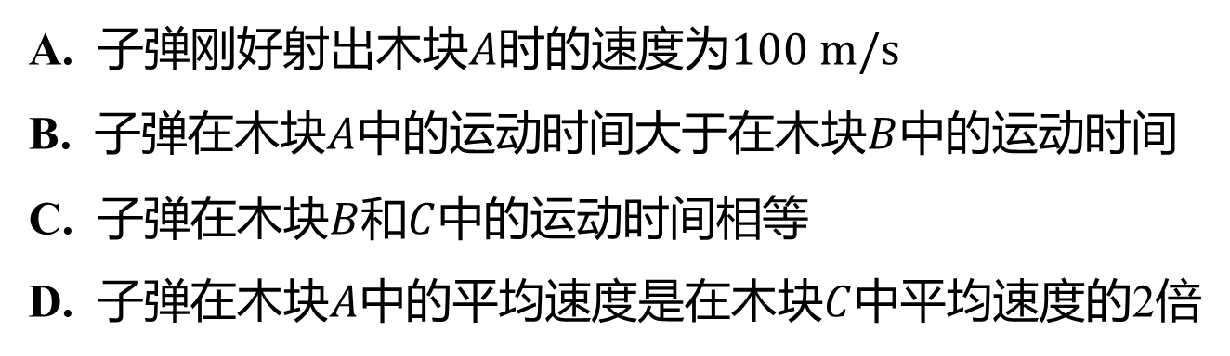
素养综合练
13. （2024·江苏苏州模拟）如图所示，木块$A$、$B$、$C$ 并排固定在水平地面上，三
木块的厚度比为$5:3:1$，子弹以$300 m/s$的水平速度射入木块$A$ ，子弹在木块中运动
时加速度恒定，子弹可视为质点且刚好射穿木块$C$ 。下列说法正确的是( )
C
A. 子弹刚好射出木块$A$时的速度为$100 m/s$
B. 子弹在木块$A$中的运动时间大于在木块$B$ 中的运动时间
C. 子弹在木块$B$和$C$ 中的运动时间相等
D. 子弹在木块$A$中的平均速度是在木块$C$ 中平均速度的2倍

Slide 21
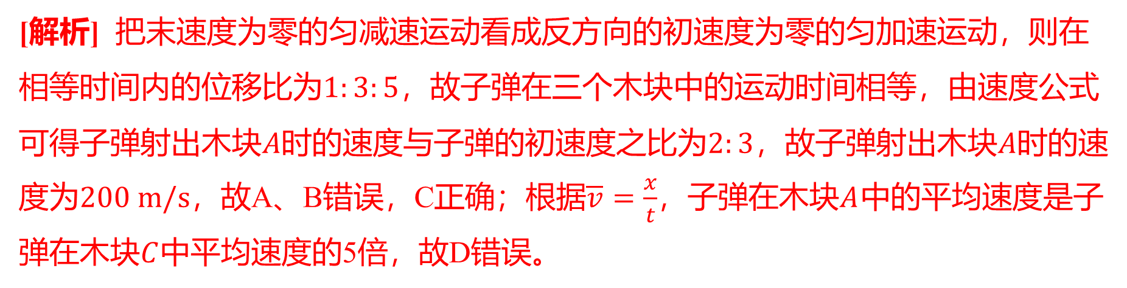
[解析] 把末速度为零的匀减速运动看成反方向的初速度为零的匀加速运动，则在
相等时间内的位移比为$1:3:5$ ，故子弹在三个木块中的运动时间相等，由速度公式
可得子弹射出木块$A$时的速度与子弹的初速度之比为$2:3$，故子弹射出木块$A$ 时的速
度为$200 m/s$，故A、B错误，C正确；根据$\overline{v}=\frac{x}{t}$，子弹在木块$A$ 中的平均速度是子
弹在木块$C$ 中平均速度的5倍，故D错误。

